Slide 1
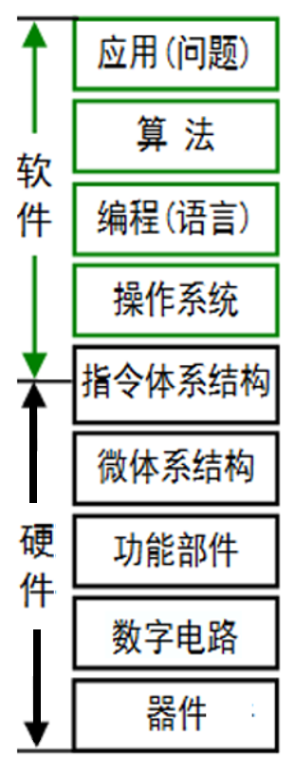
传统课程体系中的偏硬件课程
问题1：相关内容分离，无法融会贯通
许多内容重复讲解，浪费课时
如: 电路出现无前因后果，无法关联，记不住
讲数字系统时没有ISA的概念，只能干讲
码制、加法器、存储元件等许多知识重复
计算机
体系结构
(南大为方向课）
计算机
组成原理
(南大为方向课）
数字逻辑
与
数字系统
问题2：考研（408）需要考
组成原理（占45分）

Slide 2
数字逻辑与计算机组成的合并重组
将ISA、基本流水线CPU留在DL&CO课程中
将存储器层次体系和I/O放到ICS课程中(VM和I/O等与OS关联较大)
将ISA和微架构中高级内容（ILP、DLP、TLP、异常/中断机制、同步控制等）放到CA课程中
CISC架构
计算机
系统
基础
ICS
计算机
体系
结构
CA
RISC架构
CPU
MM
I/O
数字逻辑
与
计算机组成
DL&CO
课内知识点密切关联，融会贯通
避免不同课程中多个知识点的重复
学生能够得到全方位、全系统培养
以更少的课时，达到更高的学习目标

Slide 3
“数字逻辑与计算机组成”总体思路
课程内容：（1）将数据通路和控制器设计作为数字逻辑电路之后的数字系统设计案例，将传统的两门课贯穿起来；以RISC-V为模型机介绍指令系统及其单周期CPU和流水线CPU设计。（2）传统组原课程中存储器和I/O等更适合放在ICS中。
相当于把“数字逻辑与数字系统”中后者换成中央处理器
RISC架构
教材内容：包含传统组原教材中的主要内容，若不开设ICS课程，也可使用DL&CO教材完成完整知识体系的教学。
CPU
MM
I/O
数字逻辑
与
计算机组成
DL&CO
课程导学：
“你管这破玩意叫计算机？”
https://mp.weixin.qq.com/s/_Xc-KfyJumxCwHSJxgUpKw

Slide 4
课程基本信息
课程名称
数字逻辑与计算机组成 Digital Logic and Computer Organization
在线课程
中国大学MOOC平台有多门“数字逻辑电路”、“计算机组成原理”
超星大视频（袁春风，2011年，计算机组成原理），B站可以观看
爱课程中精品资源共享课（袁春风，2015年，计算机组成原理）
http://www.icourses.cn/sCourse/course_5884.html
教材：
《数字逻辑与计算机组成》，袁春风 武港山 吴海军 余子濠，机械工业出版社
主要参考教材：
《数字设计和计算机体系结构（原书第2版）》David Money Harris、Sarah. L. Harris 著，陈俊颖 译，机械工业出版
《计算机组成与系统结构（第2版）》袁春风主编，清华大学出版社，2015 年
《计算机组成与系统结构习题解答与教学指导（第2版）》袁春风主编，清华大学出版社，2016年
《计算机组成与设计》，袁春风 余子濠，高等教育出版社，2020.10

Slide 5
实验及考核方式
实验（Lab）类型（实验讲义）
实验1：Logisim及组合逻辑
实验2：组合逻辑器件
实验3：时序逻辑器件
实验4：ALU设计
实验5：指令译码IFU
实验6：单周期CPU综合及测试
参考课程：计算机硬件系统设计（华中科技大学）https://www.icourse163.org/course/HUST-1205809816
考核方式
习题、小测验等平时成绩：15%
Lab实验成绩：35% （相当于期中考试成绩）
期末考试成绩：50%

Slide 6
课程相关信息
上课时间：
周三、五 第3~4节课 仙Ⅰ-519
网站：http://cslabcms.nju.edu.cn
初次登录账号/密码为：学号/学号
班级群：QQ群 671405541

Slide 7
第1章 二进制编码
第一讲 计算机系统概述
第二讲 二进制数的表示
第三讲 数值数据的编码表示
第四讲 非数值数据的编码表示及
数据的宽度和存储排列

Slide 8
第一讲 计算机系统概述
冯.诺依曼结构计算机
冯.诺依曼结构基本思想
计算机硬件的基本组成
程序的表示和执行过程
机器级语言和高级编程语言
翻译程序：汇编、编译、解释
计算机系统抽象层
计算机硬件和软件的接口：指令系统
本课程内容在计算机系统中的位置

Slide 9
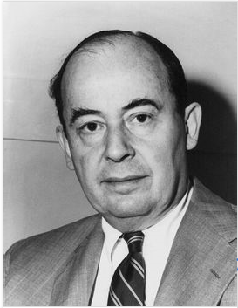
冯·诺依曼的故事
1944年，冯·诺依曼参加原子弹的研制工作，涉及到极为困难的计算。
1944年夏的一天，诺依曼巧遇美国弹道实验室的军方负责人戈尔斯坦，他正参与ENIAC的研制工作。
冯·诺依曼被戈尔斯坦介绍加入ENIAC研制组，1945年，在共同讨论的基础上，冯·诺依曼以“关于EDVAC的报告草案”为题，起草了长达101页的总结报告，发表了全新的“存储程序通用电子计算机方案”。
一向专搞理论研究的普林斯顿高等研究院（the Institute for Advance Study at Princeton，IAS ）批准让冯·诺依曼建造计算机，其依据就是这份报告。
Electronic
Discrete Variable Automatic Computer
Notes:
冯·诺伊曼是原籍匈牙利的数学家，被称为“计算机之父”和“博弈论之父”，EDVAC称为离散变量自动电子计算机
因为ENIAC没有存储器，也不是用二进制表示信息，所以，制造和使用的时候有很多问题，ENIAC研制小组认为许多方面需要改进，因此，在他们共同研讨的基础上，才有了EDVAC方案的思想。

Slide 10
现代计算机的原型
1946年，普林斯顿高等研究院（the Institute for Advance Study at Princeton，IAS ）开始设计“存储程序”计算机，被称为IAS计算机（1951年才完成，它并不是第一台存储程序计算机，1949年由英国剑桥大学完成的EDSAC是第一台）。
在那个报告中提出的计算机结构被称为冯·诺依曼结构。
冯·诺依曼结构最重要的思想是什么？
“存储程序(Stored-program)” 工作方式：
任何要计算机完成的工作都要先被编写成程序，然后将程序和原始数据送入主存并启动执行。一旦程序被启动，计算机应能在不需操作人员干预下，自动完成逐条取出指令和执行指令的任务。
冯·诺依曼结构计算机也称为冯·诺依曼机器（Von Neumann Machine）。
几乎现代所有的通用计算机大都采用冯·诺依曼结构，因此，IAS计算机是现代计算机的原型机。

Slide 11
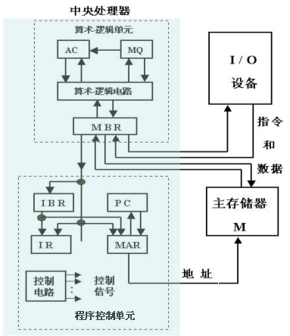
你认为冯·诺依曼结构是怎样的？
应该有个主存，用来存放程序和数据
应该有一个自动逐条取出指令的部件
还应该有具体执行指令（即运算）的部件
程序由指令构成
指令描述如何对数据进行处理
应该有将程序和原始数据输入计算机的部件
应该有将运算结果输出计算机的部件
冯·诺依曼结构计算机采用存储程序 工作方式：
任何要计算机完成的工作都要先被编写成程序，然后将程序和原始数据送入主存并启动执行。一旦程序被启动，计算机应能在不需操作人员干预下，自动完成逐条取出指令和执行指令的任务。
你还能想出更多吗？
IAS计算机结构
你猜得八九不离十了☺

Slide 12
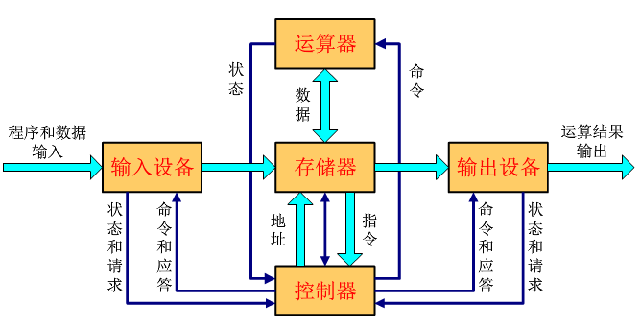
冯.诺依曼结构计算机模型
早期，部件之间用分散方式相连
现在，部件之间大多用总线方式相连
趋势，点对点（分散方式）高速连接

Slide 13
冯·诺依曼结构的主要思想
冯·诺依曼结构的主要思想是什么呢？
计算机应由运算器、控制器、存储器、输入设备和输出设备五个基本部件组成。
各基本部件的功能是：
存储器不仅能存放数据，而且也能存放指令，形式上两者没有区别，但计算机应能区分数据还是指令；
控制器应能自动取出指令来执行；
运算器应能进行加/减/乘/除四种基本算术运算，并且也能进行一些逻辑运算和附加运算；
操作人员可以通过输入设备、输出设备和主机进行通信。
内部以二进制表示指令和数据。每条指令由操作码和地址码两部分组成。操作码指出操作类型，地址码指出操作数的地址。由一串指令组成程序。
采用“存储程序”工作方式。

Slide 14
现代计算机结构模型
计算机相当于现实生活中的什么？
中央处理器（CPU）
工厂、饭店
数据
存储器
IR
OP
addr
MDR
0
GPRs
1
输入
设备
0
控制
1
控制器
2
2
3
地址
输出
设备
3
PC
MAR
A
B
14
ALU
标志寄存器
ALUop
15
F
控制信号线
计算机是如何工作的呢？
数据传送线

Slide 15
认识计算机中最基本的部件
CPU：中央处理器；PC：程序计数器；MAR：存储器地址寄存器
ALU：算术逻辑部件；IR：指令寄存器；MDR：存储器数据寄存器
GPRs：通用寄存器组（由若干通用寄存器组成，早期就是累加器）
中央处理器（CPU）
存储器
GPRs
数据
0
IR
OP
addr
MDR
1
输入
设备
0
1
2
控制
2
控制器
3
输出
设备
3
A
B
地址
PC
MAR
14
ALU
标志寄存器
15
ALUop
F
控制信号线
数据传送线
数据传送线
Notes:
算术逻辑部件：Arithmetic Logic Unit

Slide 16
第一讲 计算机系统概述
冯.诺依曼结构计算机
冯.诺依曼结构基本思想
计算机硬件的基本组成
程序的表示和执行过程
机器级语言和高级编程语言
翻译程序：汇编、编译、解释
计算机系统抽象层
计算机硬件和软件的接口：指令系统
本课程内容在计算机系统中的位置

Slide 17
计算机是如何工作的？
先想象一下妈妈是怎样做一桌你喜欢（指定）的菜的？
厨房-CPU，你妈-控制器，盘-GPRs，锅灶等-ALU ，架子-存储器
中央处理器（CPU）
存储器
GPRs
数据
0
IR
OP
addr
MDR
1
输入
设备
0
1
2
控制
2
控制器
3
输出
设备
3
A
B
地址
PC
MAR
14
ALU
标志寄存器
15
ALUop
F
控制信号线
数据传送线
数据传送线

Slide 18
计算机是如何工作的？
类似“存储程序”工作方式
做菜前
原材料（数据）和菜谱（指令）都按序放在厨房外的架子（存储器）上， 每个架子有编号（存储单元地址）。
菜谱上信息：原料位置、做法、做好的菜放在哪里等
例如，把10、11号架上的原料一起炒，并装入3号盘
然后，我告诉妈妈从第5个架上（起始PC=5）指定菜谱开始做
开始做菜
第一步：从5号架上取菜谱（根据PC取指令）
第二步：看菜谱（指令译码）
第三步：从架上或盘中取原材料（取操作数）
第四步：洗、切、炒等具体操作（指令执行）
第五步：装盘或直接送桌（回写结果）
第六步：算出下一菜谱所在架子号6=5+1（修改PC的值）
继续做下一道菜（执行下一条指令）

Slide 19
计算机是如何工作的？
如果你知道你妈妈是如何做菜的，你就已经知道计算机是如何工作的！
你能告诉我计算机是如何工作的吗？
“存储程序”工作方式！
中央处理器（CPU）
存储器
GPRs
数据
0
IR
OP
addr
MDR
1
输入
设备
0
1
2
控制
2
控制器
3
输出
设备
3
A
B
地址
PC
MAR
14
ALU
标志寄存器
15
ALUop
F
控制信号线
数据传送线
数据传送线

Slide 20
计算机是如何工作的？
程序由指令组成，若所有指令执行完，则程序执行结束
程序在执行前
数据和指令事先存放在存储器中，每条指令和每个数据都有地址，指令按序存放，指令由OP、ADDR字段组成，程序起始地址置PC
（原材料和菜谱都放在厨房外的架子上， 每个架子有编号。妈妈从第5个架上指定菜谱开始做）
开始执行程序
第一步：根据PC取指令（从5号架上取菜谱）
第二步：指令译码（看菜谱）
第三步：取操作数（从架上或盘中取原材料）
第四步：指令执行（洗、切、炒等具体操作）
第五步：回写结果（装盘或直接送桌）
第六步：修改PC的值（算出下一菜谱所在架子号6=5+1）
继续执行下一条指令（继续做下一道菜）

Slide 21
计算机是如何工作的？
程序启动前，指令和数据都存放在存储器中，形式上没有差别，都是0/1序列
采用”存储程序“工作方式：
程序由指令组成，程序被启动后，计算机能自动取出一条一条指令执行，在执行过程中无需人的干预。
指令执行过程中，指令和数据被从存储器取到CPU，存放在CPU内的寄存器中，指令在IR中，数据在GPR中。
IR？GPR？
指令中需给出的信息：
操作性质（操作码）
源操作数1 或/和 源操作数2 （立即数、寄存器编号、存储地址）
目的操作数地址 （寄存器编号、存储地址）
存储地址的描述与操作数的数据结构有关！

Slide 22
程序和指令执行过程举例
8位模型机M：8位定长指令字，4个GPR，16个主存单元
中央处理器（CPU）
数据
存储器
IR
OP
addr
MDR
0
GPRs
1
输入
设备
0
控制
1
控制器
2
2
3
地址
输出
设备
3
PC
MAR
A
B
14
ALU
标志寄存器
ALUop
15
F
数据传送线
控制信号线

Slide 23
程序和指令执行过程举例
假设模型机M中8位指令，格式有两种：R型、M型
格式 | 4位 | 2位 | 2位 | 功能说明
R型 | op | rt | rs | R[rt] ← R[rt] op R[rs] 或 R[rt] ← R[rs]
M型 | op | addr |  | R[0] ← M[addr] 或 M[addr] ← R[0]
rs和rt为通用寄存器编号；addr为主存单元地址
R型：op=0000，寄存器间传送（mov）； op=0001，加（add）
M型：op=1110，取数（load）；op=1111，存数（store）
问题：指令 1110 0111的功能是什么？
答：因为op=1110，故是M型load指令，功能为：
R[0] ←M[0111]，即：将主存地址0111（7号单元）中的
8位数据装入到0号寄存器中。

Slide 24
程序和指令执行过程举例
若在M上实现“z=x+y”，x和y分别存放在主存5和6号单元中，结果z存放在7号单元中，则程序在主存单元中的初始内容为：
主存地址 | 主存单元 内容 | 内容说明（Ii表示第i条指令） | 指令的符号 表示
0 | 1110 0110 | I1： R[0] ← M[6]；op=1110：取数操作 | load r0, 6#
1 | 0000 0100 | I2： R[1] ← R[0]；op=0000：传送操作 | mov r1, r0
2 | 1110 0101 | I3： R[0] ← M[5]；op=1110：取数操作 | load r0, 5#
3 | 0001 0001 | I4： R[0] ← R[0] + R[1]；op=0001：加操作 | add r0, r1
4 | 1111 0111 | I5： M[7]← R[0]；op=1111：存数操作 | store 7#, r0
5 | 0001 0000 | 操作数x，值为16
6 | 0010 0001 | 操作数y，值为33
7 | 0000 0000 | 结果z，初始值为0
程序执行过程及其结果是什么？

Slide 25
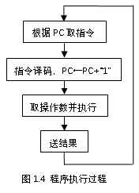
程序和指令执行过程举例
指令I1（PC=0）的执行过程
I1：1110 0110
IR←M[0000]
op=1110，取数
PC←0000+1
MDR←M[0110]
R[0]←MDR
R[0]=33
取指令
指令译码
PC增量
取数并执行
送结果
执行结果
随后执行PC=1中的指令I2
程序执行过程

Slide 26
程序和指令执行过程举例
指令 1110 0110功能为R[0] ←M[0110]，指令执行过程如下：
取指IR←M[PC]：MAR←PC；控制线←Read；IR←MDR
取数R[0]←M[addr]：MAR←addr；控制线←Read；R[0]←MDR
中央处理器（CPU）
数据
存储器
IR
OP
addr
MDR
1110 0110
0
GPRs
1
输入
设备
0
控制
1
控制器
2
2
3
地址
输出
设备
3
PC
MAR
A
B
14
ALU
标志寄存器
ALUop
15
F
数据传送线
控制信号线

Slide 27
程序和指令执行过程举例
I2：0000 0100 | I3：1110 0101
IR←M[0001] | IR←M[0010]
op=0000，传送 | op=1110，取数
PC←0001+1 | PC←0010+1
A←R[0]、mov | MDR←M[0101]
R[1]←F | R[0]←MDR
R[1]=33 | R[0]=16
取指令
指令译码
PC增量
取数并执行
送结果
执行结果

Slide 28
程序和指令执行过程举例
I4：0001 0001 | I5：1111 0111
IR←M[0011] | IR←M[0100]
op=0001，加 | op=1111，存数
PC←0011+1 | PC←0100+1
A←R[0]、B←R[1]、add | MDR←R[0]
R[0]←F | M[0111]←MDR
R[0]=16+33=49 | M[7]=49
取指令
指令译码
PC增量
取数并执行
送结果
执行结果

Slide 29
程序和指令执行过程举例
指令 0001 0001功能为R[0]←R[0]+R[1]，指令执行过程如下：
ALU运算R[0]←R[0]+R[1]的微操作（在控制信号的控制下完成）：
A←R[0]；B←R[1]；ALUop←add；R[0]←F
中央处理器（CPU）
数据
存储器
IR
OP
addr
MDR
1110 0110
0
GPRs
1
输入
设备
0
控制
1
控制器
2
2
0001 0001
3
地址
输出
设备
3
PC
MAR
A
B
14
CPU中所有微操作都由时钟信号进行定时，时钟信号（clock signal）的宽度为一个时钟周期（clock cycle）。一条指令的执行时间包含一个或多个时钟周期
ALU
标志寄存器
ALUop
15
F
数据传送线
控制信号线

Slide 30
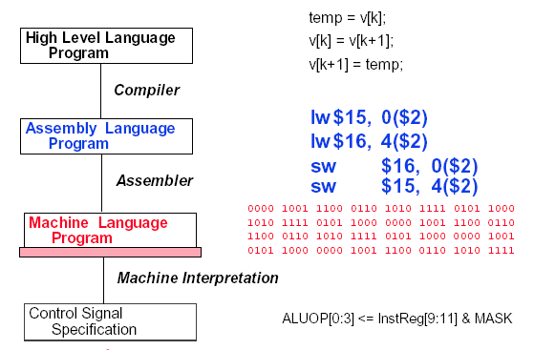
Hardware/Software Interface
temp = v[k];
v[k] = v[k+1];
v[k+1] = temp;
软件
lw $15, 0($2)
lw $16, 4($2)
sw $16, 0($2)
sw $15, 4($2)
1000 1100 0100 1111 0000 0000 0000 0000
1000 1100 0101 0000 0000 0000 0000 0100
1010 1100 0101 0000 0000 0000 0000 0000
1010 1100 0100 1111 0000 0000 0000 0100
硬件
… , EXTop=1,ALUSelA=1,ALUSelB=11,ALUop=add,
IorD=1,Read,MemtoReg=1,RegWr=1,......

Slide 31
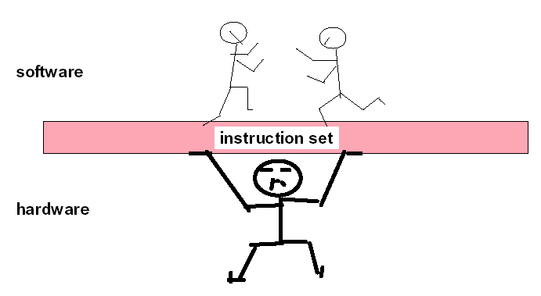
Hardware/Software Interface（界面）
软件
硬件
软、硬件界面：指令集体系结构（Instruction Set Architecture，ISA）有时简称系统结构、体系结构，指令系统，甚至简称“架构”
机器语言由指令代码构成，能被硬件直接执行。

Slide 32
指令集体系结构（ISA）
ISA指Instruction Set Architecture，即指令集体系结构
ISA是一种规约（Specification），它规定了如何使用硬件
可执行的指令的集合，包括指令格式、操作种类以及每种操作对应的操作数的相应规定；
指令可以接受的操作数的类型；
操作数所能存放的寄存器组的结构，包括每个寄存器的名称、编号、长度和用途；
操作数所能存放的存储空间的大小和编址方式；
操作数在存储空间存放时按照大端还是小端方式存放；
指令获取操作数的方式，即寻址方式；
指令执行过程的控制方式，包括程序计数器、条件码定义等。
ISA在计算机系统中是必不可少的一个抽象层，Why？
没有它，软件无法使用计算机硬件！
没有它，一台计算机不能称为“通用计算机”

Slide 33
软件（Software）
System software(系统软件) - 简化编程，并使硬件资源被有效利用
操作系统（Operating System）：硬件资源管理，用户接口
语言处理系统：翻译程序+ Linker, Debug, etc …
翻译程序(Translator)有三类：
汇编程序(Assembler)：汇编语言源程序→机器目标程序
编译程序(Complier)：高级语言源程序→汇编/机器目标程序
解释程序(Interpreter )：将高级语言语句逐条翻译成机器指令并立即执行,不生成目标文件。
其他实用程序: 如：磁盘碎片整理程序、备份程序等
Application software(应用软件) - 解决具体应用问题/完成具体应用
各类媒体处理程序：Word/ Image/ Graphics/…
管理信息系统 (MIS)
Game, …

Slide 34
第一讲 计算机系统概述
冯.诺依曼结构计算机
冯.诺依曼结构基本思想
计算机硬件的基本组成
程序的表示和执行过程
机器级语言和高级编程语言
翻译程序：汇编、编译、解释
计算机系统抽象层
计算机硬件和软件的接口：指令系统
本课程内容在计算机系统中的位置

Slide 35
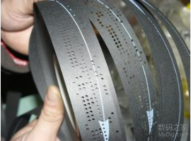
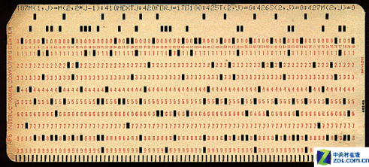
最早的程序开发过程
用机器语言编写程序，并记录在纸带或卡片上
输入：按钮、开关；
输出：指示灯等
所有信息都是0/1序列！
穿孔表示0，未穿孔表示1
假设：0010-jxx
转移指令
0：0101 0110
1：0010 0100
2： ……
3： ……
4： 0110 0111
5： ……
6： ……
太原始了，无法忍受，咋办？
用符号表示而不用0/1表示！
若在第4条指令前加入指令，则需重新计算地址码（如jxx的目标地址），然后重新打孔。不灵活！
书写、阅读困难！

Slide 36
用汇编语言开发程序
若用符号表示跳转位置和变量位置，是否简化了问题？
于是，汇编语言出现
用助记符表示操作码
用标号表示位置
用助记符表示寄存器
…..
0：0101 0110
1：0010 0100
2： ……
3： ……
4： 0110 0111 5： ……
6： ……
7： ……
sub B
jnz L0
……
……
L0：add C
……
B： ……
C： ……
你认为用汇编语言编写的优点是：
不会因为增减指令而需要修改其他指令
不需记忆指令码，编写方便
可读性比机器语言强
在第4条指令前加指令时不用改变sub、jnz和add指令中的地址码！
需将汇编语言转换为机器语言！
用汇编程序转换
不过，这带来新的问题，是什么呢？
人容易了，可机器不认识这些指令了！

Slide 37
进一步认识机器级语言
汇编语言源程序由汇编指令构成
你能用一句话描述什么是汇编指令吗？
用助记符和标号来表示的指令（与机器指令一一对应）
指令又是什么呢？
包含操作码和操作数或其地址码
（机器指令用二进制表示，汇编指令用符号表示）
可以描述：取（或存一个数）
两个数加（或减、乘、除、与、或等）
根据运算结果判断是否转移执行
想象用汇编语言编写复杂程序是怎样的情形？
（例如，用汇编语言实现排序（sort）、矩阵相乘）
需要描述的细节太多了！程序会很长很长！而且在不同结构的机器上就不能运行！
sub B
jnz L0
……
……
L0：add C
……
B： ……
C： ……
机器语言和汇编语言都是面向机器结构的语言，故它们统称为机器级语言
SKIP
结论：用汇编语言比机器语言好，但是，还是很麻烦！

Slide 38
指令所能描述的功能
对于以下结构的机器，你能设计出几条指令吗？
BACK
Load M#，R# （将存储单元内容装入寄存器）
Store R#，M# （将寄存器内容装入存储单元）
Add R#，R# （类似的还有Sub，Mul等；操作数还可“R#，M#”等）
中央处理器（CPU）
存储器
GPRs
数据
0
IR
OP
addr
MDR
1
输入
设备
0
2
1
控制
2
控制器
3
输出
设备
3
A
B
地址
PC
MAR
14
ALU
标志寄存器
15
ALUop
F
控制信号线
数据传送线

Slide 39
用高级语言开发程序
随着技术的发展，出现了许多高级编程语言
它们与具体机器结构无关
面向算法描述，比机器级语言描述能力强得多
高级语言中一条语句对应几条、几十条甚至几百条指令
有“面向过程”和“面向对象”的语言之分
处理逻辑分为三种结构
顺序结构、选择结构、循环结构
有两种转换方式：“编译”和“解释”
编译程序(Complier)：将高级语言源程序转换为机器级目标程序，执行时只要启动目标程序即可
解释程序(Interpreter )：将高级语言语句逐条翻译成机器指令并立即执行，不生成目标文件。
现在，几乎所有程序员都用高级语言编程，但最终要将高级语言转换为机器语言程序

Slide 40
一个典型程序的转换处理过程
经典的“ hello.c ”C-源程序
hello.c的ASCII文本表示
#include <stdio.h>
int main()
{
printf("hello, world\n");
}
# i n c l u d e <sp> < s t d i o .
35 105 110 99 108 117 100 101 32 60 115 116 100 105 111 46
h > \n \n i n t <sp> m a i n ( ) \n {
104 62 10 10 105 110 116 32 109 97 105 110 40 41 10 123
\n <sp> <sp> <sp> <sp> p r i n t f ( " h e l
10 32 32 32 32 112 114 105 110 116 102 40 34 104 101 108
l o , <sp> w o r l d \ n " ) ; \n }
108 111 44 32 119 111 114 108 100 92 110 34 41 59 10 125
功能：输出“hello,world”
计算机不能直接执行hello.c！
以下是GCC+Linux平台中的处理过程
printf.o
hello.c
预处理
(cpp)
hello.i
编译
(cc1)
hello.s
汇编
(as)
hello.o
链接
(ld)
hello
源程序
(文本)
源程序
(文本)
汇编语言程序
(文本)
可重定位目标程序
(二进制)
可执行目标程序
(二进制)

Slide 41
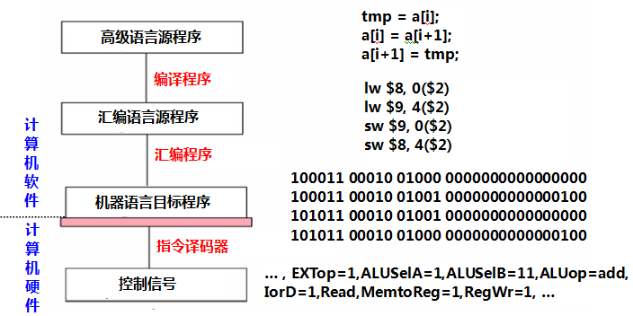
不同层次语言之间的等价转换
每条指令由操作码和若干地址码组成
任何高级语言程序最终通过执行若干条指令来完成！

Slide 42
开发和运行程序需什么支撑？
最早的程序开发很简单（怎样简单？）
直接输入指令和数据，启动后把第一条指令地址送PC开始执行
用高级语言开发程序需要复杂的支撑环境（怎样的环境？）
需要编辑器编写源程序
需要一套翻译转换软件处理各类源程序
编译方式：预处理程序、编译器、汇编器、链接器
解释方式：解释程序
需要一个可以执行程序的界面（环境）
GUI方式：图形用户界面
CUI方式：命令行用户界面
语言处理程序
语言处理系统
语言的运行时系统
人机接口
操作系统内核
操作系统
指令集体系结构
支撑程序开发和运行的环境由系统软件提供
最重要的系统软件是操作系统和语言处理系统
语言处理系统运行在操作系统之上，操作系统利用指令管理硬件
计算机硬件

Slide 43
早期计算机系统的层次
最早的计算机用机器语言编程
机器语言称为第一代程序设计语言（First generation programming language ，1GL ）
后来用汇编语言编程
汇编语言称为第二代程序设计语言（Second generation programming language ，2GL ）
应用程序
指令集体系结构
计算机硬件
应用程序
汇编程序
操作系统
指令集体系结构
计算机硬件

Slide 44
现代（传统）计算机系统的层次
应用程序
现代计算机用高级语言编程
第三代程序设计语言（3GL）为过程式语言，编码时需要描述实现过程，即“如何做”。
第四代程序设计语言（4GL） 为非过程化语言，编码时只需说明“做什么”，不需要描述具体的算法实现细节。
语言处理系统
操作系统
指令集体系结构
计算机硬件
语言处理系统包括：各种语言处理程序（如编译、汇编、链接）、运行时系统（如库函数、调试、优化等功能）
操作系统包括人机交互界面、提供服务功能的内核例程
可以看出：语言的发展是一个不断“抽象”的过程，因而，相应的计算机系统也不断有新的层次出现

Slide 45
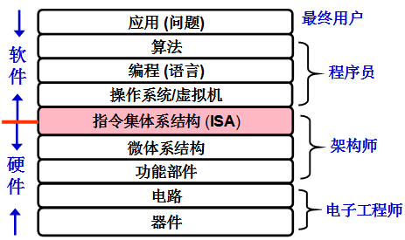
计算机系统抽象层的转换
功能转换：上层是下层的抽象，下层是上层的实现
底层为上层提供支撑环境！
程序执行结果
不仅取决于
算法、程序编写
而且取决于
语言处理系统
操作系统
ISA
微体系结构
本课程教学内容：数字电路→功能部件→ISA →微架构（CPU、存储器、I/O）

Slide 46
第二讲：二进制数的表示
主 要 内 容
计算机的外部信息和内部数据
进位计数制
十进制
二进制
八进制和十六进制
二进制数与其他计数制数之间的转换
R进制数与十进制数之间的转换
二、十六进制数之间的转换
十进制数→二进制数的简便方法

Slide 47
数据表示的抽象层转换
感觉媒体信息
问题(应用)
抽象概括
树、链表等结构化数据描述
算法
具体实现
int, float, array, struct等类型
程序(语言)
指令指定寄存器或内存中数据
ISA及对应微架构
ALU中运算或总线上传输的数据
功能部件
本课程内容
逻辑门
电路
位信息
器件(晶体管)

Slide 48
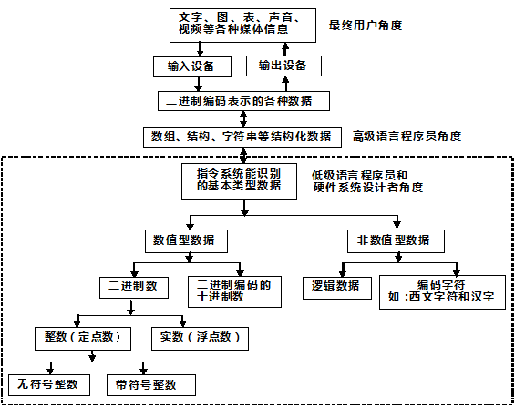
对连续信息采样，以使信息离散化
对离散样本用0和1进行编码
各类数据之间的转换关系
BCD码运算指令
定点运算指令
逻辑、位操作或字符处理指令
浮点运算指令

Slide 49
信息的二进制编码
机器级数据分两大类：
数值数据：无符号整数、带符号整数、浮点数（实数）、十进制数
非数值数据：逻辑数（包括位串）、西文字符和汉字
计算机内部所有信息都用二进制（即：0和1）进行编码
用二进制编码的原因：
制造二个稳定态的物理器件容易
二进制编码、计数、运算规则简单
正好与逻辑命题对应，便于逻辑运算，并可方便地用逻辑电路实现算术运算
真值和机器数
机器数：用0和1编码的计算机内部的0/1序列
真值：机器数真正的值，即：现实中带正负号的数

Slide 50
Decimal / Binary（十 / 二进制数）
The decimal number 5836.47 in powers of 10:
5 × 10 ³ + 8 × 10 ² + 3 × 10 ¹ + 6 × 10 ⁰
+ 4 × 10 ⁻¹ + 7 × 10 ⁻²
The binary number 11001 in powers of 2 :
用一个下标表示数的基（ radix / base）
或用后缀B-二进制（H-十六进制（前缀0x-）、O-八进制）
11001₂ = 25_{10、}11001B= 25
1 × 2 ⁴ + 1 × 2 ³ + 0 × 2 ² + 0 × 2 ¹ + 1 × 2 ⁰
= 16 + 8 + 0 + 0 + 1 = 25

Slide 51
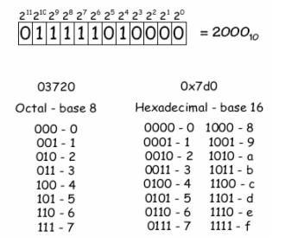
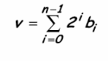
Octal / Hexadecimal ( 八 / 十六进制数)
2³=8
2⁴=16
计算机用二进制表示所有信息！
为什么要引入 8 / 16进制？
8 / 16进制是二进制的简便表示。便于阅读和书写！
它们之间对应简单，转换容易。
在机器内部用二进制，在屏幕或其他外部设备上表示时，转换为10进制或8/16进制数，可缩短长度
早期有用8进制数简便表示2进制数
现在基本上都用16进制数表示机器数
一个8进制数字用3位二进制数字表示
一个16进制数字用4位二进制数字表示

Slide 52
Conversions of numbers
(1) 二、八、十六进制数的相互转换
① 八进制数转换成二进制数
(13.724) ₈=( 001 011 . 111 010 100 ) ₂=(1011.1110101) ₂
② 十六进制数转换成二进制数
(2B.5E)₁₆ = (00101011 . 01011110) ₂ = (101011.0101111) ₂
③ 二进制数转换成八进制数
(0.10101) ₂ = ( 000 . 101 010 ) ₂ = ( 0.52) ₈
④ 二进制数转换成十六进制数
(11001.11) ₂ = ( 0001 1001 . 1100 ) ₂ = ( 19.C ) ₁₆

Slide 53
Conversions of numbers
(2) R进制数 => 十进制数
按“权”展开 (a power of R)
例1: (10101.01)₂=1x2⁴+1x 2²+1x2⁰+1x2⁻²=(21.25)₁₀
例2: (307.6)₈=3x8²+7x8⁰+6x8⁻¹=(199.75)₁₀
例1: (3A. 1)₁₆=3x16¹+10x16⁰+1x16⁻¹=(58.0625)₁₀
(3) 十进制数 => R进制数
整数部分和小数部分分别转换
① 整数(integral part)----“除基取余，上右下左”
② 小数(fractional part)----“乘基取整，上左下右”
理论上的做法

Slide 54
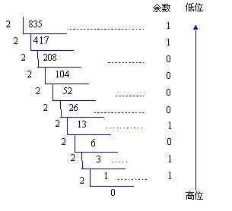
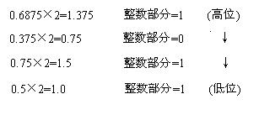
Decimal to Binary Conversions
例1: (835.6785)₁₀=(1101000011.1011)₂
整数----“除基取余，上右下左”
小数----“乘基取整，上左下右”

Slide 55
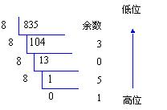
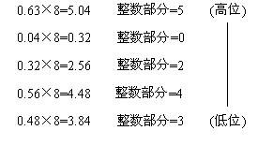
Decimal to Octal Conversions
例2: (835.63)₁₀=(1503.50243…)₈
小数----“乘基取整，上左下右”
有可能乘积的小数部分总得不到0 ，此时得到一个近似值。

Slide 56
Conversions of numbers
(3) 十进制数 => R进制数
整数部分和小数部分分别转换
① 整数(integral part)----“除基取余，上右下左”
② 小数(fractional part)----“乘基取整，上左下右”
实际按简便方法先转换为二进制数，再按需转换为8/16进制数
整数：2、4、8、16、…、512、1024、2048、4096、…、65536
小数：0.5、0.25、0.125、0.0625、0.03125、……
例：4123.25=4096+16+8+2+1+0.25=1 0000 0001 1011.01B
=(101B.4)₁₆
4023=(4096-1)-64-8=1111 1111 1111B-100 0000B-1000B
=1111 1011 0111B = = FB7H=(FB7) ₁₆
理论上的做法

Slide 57
第三讲：数值数据的编码表示
主 要 内 容
定点数的表示
定点数的二进制编码
原码、补码、移码表示
定点整数的表示
无符号整数、带符号整数
浮点数的表示
浮点数格式和表示范围
IEEE754浮点数标准
单精度浮点数、双精度浮点数
特殊数的表示形式
十进制数的二进制编码（BCD码）

Slide 58
数值数据的表示
数值数据表示的三要素
进位计数制
定、浮点表示
如何用二进制编码
即：要确定一个数值数据的值必须先确定这三个要素。
例如，机器数 01011001的值是多少？
定/浮点表示（解决小数点问题）
定点整数、定点小数
浮点数（可用一个定点小数和一个定点整数来表示）
定点数的编码（解决正负号问题）
原码、补码、反码、移码 （反码很少用）
答案是：不知道！

Slide 59
Sign and Magnitude （原码的表示）
Decimal
Binary
Decimal
Binary
01
2
3
4
5
6
7
0000
0001
0010
0011
0100
0101
0110
0111
-0
-1
-2
-3
-4
-5
-6
-7
1000
1001
1010
1011
1100
1101
1110
1111
容易理解, 但是：
0 的表示不唯一，故不利于程序员编程
加、减运算方式不统一
需额外对符号位进行处理，故不利于硬件设计
特别当 a<b时，实现 a-b比较困难
从 50年代开始，整数都采用补码来表示
但浮点数的尾数用原码定点小数表示
Notes:
Sign and magnitude is convenient for human, but not convenient for computer.
Since 1950’s, all computers use 2’s complement representation.
Complement:
Need different ways to do addition and subtraction. We’ll see soon that 2’s complement need not to distinguish between addition and subtraction.

Slide 60
补码特性 - 模运算（modular运算）
重要概念：在一个模运算系统中，一个数与它除以“模”后的余数等价。
时钟是一种模12系统
假定钟表时针指向10点，要将它拨向６点， 则有两种拨法：
① 倒拨4格：10- 4 = 6
② 顺拨8格：10+8 = 18 ≡ 6 (mod 12)
模12系统中： 10- 4 ≡ 10+8 (mod 12)
- 4 ≡ 8 (mod 12)
则，称8是- 4对模12的补码 （即：- 4的模12补码等于8）。
同样有 -3 ≡ 9 （mod 12）
-5 ≡ 7 （mod 12）等
结论1： 一个负数的补码等于模减该负数的绝对值。
结论2： 对于某一确定的模，某数减去小于模的另一数，总可以用该数加上另一数负数的补码来代替。
补码（modular运算）：+ 和– 的统一
Notes:
Supplement slide: More about 2’s complement.

Slide 61
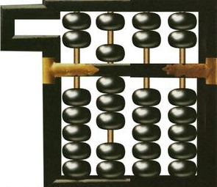
补码的表示
现实世界的模运算系统举例
例1：“钟表”模运算系统
假定时针只能顺拨，从10点倒拨4格后是几点？
10- 4 = 10+(12- 4) = 10+8 = 6 （mod 12）
例2：“4位十进制数” 模运算系统
假定算盘只有四档，且只能做加法，则在算盘上计算
9828-1928等于多少？
9828-1928=9828+(10⁴-1928)
=9828+8072
= 1 7900
=7900（mod 10⁴）
取模即只留余数，高位“1”被丢弃！相当于只有低4位留在算盘上。

Slide 62

计算机中的运算器是模运算系统
8位二进制加法器模运算系统
计算0111 1111 - 0100 0000 = ?
0111 1111 - 0100 0000 = 0111 1111 + (2⁸- 0100 0000)
=0111 1111 + 1100 0000 = 1 0011 1111 (mod 2⁸)
= 0011 1111
只留余数，“1”被丢弃
结论1： 一个负数的补码等于对应正数补码的“各位取反、末位加1”

Slide 63
运算器是一个模运算系统
计算机中运算器只有有限位。假定为n位，则运算结果只能保留低n位，故可看成是个只有n档的二进制算盘。所以，其模为2^{n} 。
补码的定义 假定补码有n位，则：
定点整数：[X]_{补}= 2^{n} + X （-2^{n}≤X＜ 2^{n} ，mod 2^{n}）
定点小数：[X]_{补}= 2 + X （-1≤X＜1，mod 2）
1111
0000
0001
1110
0010
注：实际上在计算机中并不使用补码的定点小数表示！不需要掌握这个知识点。
1101
0011
1100
0100
当n=4时，共有16个机器数：0000 ~ 1111，可看成是模为2⁴ 的钟表系统。真值的范围为 -8 ~ +7
1011
0101
1010
0110
1001
1000
0111

Slide 64
求特殊数的补码
假定机器数有n位
① [-2^{n-1}]_{补}= 2^{n} - 2^{n-1} = 10…0（n-1个0） （mod 2^{n}）
② [-1]_{补}= 2^{n} - 0…01 = 11…1（n个1） （mod 2^{n}）
③ [-1.0]_{补}= 2 - 1.0 = 1.00…0（n-1个0） （mod 2）
④ [+0]_{补}= [-0]_{补}= 00…0（n个0）
注：计算机中并不会出现-1.0的补码，这里只是想说明同一个真值在机器中可能有不同的机器数！

Slide 65
补码与真值之间的简便转换
例: 设机器数有8位，求123和-123的补码表示。
如何快速得到123的二进制表示？
解: 123 = 127- 4 = 01111111B - 100B = 01111011B
-123= - 01111011B
[01111011]_{补}= 2⁸ + 01111011 = 100000000 + 01111011
= 01111011 (mod 2⁸)，即 7BH。
[-01111011]_{补}= 2⁸ – 01111011 = 10000 0000 - 01111011
= 1111 1111 – 0111 1011 +1
= 1000 0100 +1
= 1000 0101，即 85H。
各位取反，末位加1

Slide 66
Two’s Complement （补码的表示）
正数：符号位（sign bit）为0，数值部分不变
负数：符号位为1，数值部分“各位取反，末位加1”
变形（模4）补码：双符号，用于存放可溢出的中间结果。
Bitwise
Inverse
Decimal
补码
变形补码
Decimal
补码
变形补码
01
2
3
4
5
6
7
8
0000
0001
0010
0011
0100
0101
0110
0111
1000
00000
00001
00010
00011
00100
00101
00110
00111
01000
-0
-1
-2
-3
-4
-5
-6
-7
-8
1111
1110
1101
1100
1011
1010
1001
1000
0111
0000
1111
1110
1101
1100
1011
1010
1001
1000
00000
11111
11110
11101
11100
11011
11010
11001
11000
+0和-0表示唯一
值太大，用4位补码无法表示，故“溢出”！但用变形补码可保留符号位和最高数值位。
Notes:
All of you probably know the 2’s complement representation of negative numbers so this should be a quick review.
You calculate the 2’s compliment representation by taking the bit-wise inverse of the positive number and then add one to 1.
For example, in order to find the 2’s complement representation of negative one:
(a) We first take the bit-wise inverse of 0001 to get 1110.
(b) Then we need to add 1 to it to complete the transformation. This results in 1111.
Notice that in 2’s complement representation, negative numbers always have the most significant bit set to 1 and is referred to as the sign bit.
Consequently, the biggest positive number we can represent with four bits is 7, NOT 8 since 1000 is used to represent negative 8, the smallest negative number
+2 = 23 min. (Y:03)

Slide 67
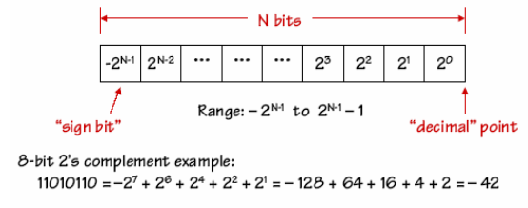
如何求补码的真值
令：[A]_{补}= a_{n-1}a_{n-2}…… a₁a₀
则： A= -a_{n-1}.2^{n-1}+a_{n-2} .2^{n-2}+ …… a₁ .2¹+ a₀ .2⁰
根据补码各位上的“权”，可以求出一个补码的值
真值范围：
符号为0，则为正数，数值部分相同
符号为1，则为负数，数值各位取反，末位加1
例如：补码“11010110”的真值为：-0101010=-(32+8+2)=-42
Notes:
由补码计算其真值的方法

Slide 68
Excess (biased) notion- 移码表示
°什么是“excess (biased) notation-移码表示”？
将每一个数值加上一个偏置常数（ Excess / bias）
°一般来说，当编码位数为n时，bias取 2^{n-1}
Ex. n=4: E_{biased} = E+ 2³ ( bias= 2³ =1000B)
-8 (+8) ~ 0000B
-7 (+8) ~ 0001B
…
0 (+8) ~ 1000B
…
+7 (+8) ~ 1111B
°为什么要用移码来表示指数（阶码）?
便于浮点数加减运算时的对阶操作（比较大小）
0的移码表示唯一
移码和补码仅第一位不同
移码主要用来表示浮点数阶码！
例：1.01 x2⁻¹+1.11 x2³
1.01 x2⁻¹⁺⁴+1.11 x2³⁺⁴
补码： 111 < 011 ?
移码：011 < 111
简化比较
(3) (7)
(-1) (3)
Notes:
Exponent is usually represented with excess notation.
Anyone knows why?
Considering the addition operation for two scientific notation numbers, 3.12x10³ , 4.28x10⁻², before adding the fractions, we must adjust the exponents to make them the same. We always convert the smaller one. Here 4.28x10⁻² should be convert to 0.0000428x10³ . So we want to know which is larger and which is smaller. Inside the computer, we compare two numbers by seeing the digits from left to right. If we express the exponent using two’s complement form, the negative numbers will seem to be larger than positive numbers. For example(suppose N=4): –2=>1110₂, +3=>0011₂. If we use biased exponent which add certain excess(here say 8=1000₂), we will have: –2=>0110₂, +3=>1011₂ It is obvious that 1011 is larger than 0110.

Slide 69
Unsigned integer(无符号整数)
机器中字的位排列顺序有两种方式：（例：32位字: 0…01011₂）
高到低位从左到右：0000 0000 0000 0000 0000 0000 0000 1011
高到低位从右到左：1101 0000 0000 0000 0000 0000 0000 0000
Leftmost和rightmost这两个词有歧义，故用LSB(Least Significant Bit)来表示最低有效位，用MSB来表示最高有效位
高位到低位多采用从左往右排列
一般在全部是正数运算且不出现负值结果的场合下，可使用无符号数表示。例如，地址运算，编号表示，等等
无符号数的编码中没有符号位
能表示的最大值大于位数相同的带符号整数的最大值（Why？）
例如，8位无符号整数最大是255（1111 1111）
而8位带符号整数最大为127（0111 1111）
总是整数，所以很多时候就简称为“无符号数”
LSB
MSB

Slide 70
Signed integer（带符号整数）
计算机必须能处理正数(positive) 和负数(negative)，MSB表示数符
有三种定点编码方式
Signed magnitude （原码）
现用来表示浮点（实）数的尾数
One’s complement （反码）
现已不用于表示数值数据
Two’s complement （补码）
50年代以来，所有计算机都用补码来表示定点整数
为什么用补码表示带符号整数？
补码运算系统是模运算系统，加、减运算统一
数0的表示唯一，方便使用
比原码和反码多表示一个最小负数
与移码相比，其符号位和真值的符号对应关系清楚

Slide 71
扩展操作举例
例1（扩展操作）：在32位机器上输出si, usi, i, ui的十进制（真值）和十六进制值（机器数）是什么？
short si = -32768;
unsigned short usi = si;
int i = si;
unsingned ui = usi ;
提示：
32768=2¹⁵
=1000 0000 0000 0000B
机器数
si = -32768 80 00
usi = 32768 80 00
i = -32768 FF FF 80 00
ui = 32768 00 00 80 00
真值
现象：
带符号整数：符号扩展
无符号数：0扩展
BACK

Slide 72
C语言程序中的整数
无符号数：unsigned int ( short / long)；带符号整数： int ( short / long)
常在一个数的后面加一个“u”或“U”表示无符号数
若同时有无符号和带符号整数，则C编译器将带符号整数强制转换为无符号数
假定以下关系表达式在32位用补码表示的机器上执行，结果是什么？
关系表达式 | 运算类型 | 结果 | 说明
0 == 0U -1 < 0 -1 < 0U 2147483647 > -2147483647-1 2147483647U > -2147483647-1 2147483647 > (int) 2147483648U -1 > -2 (unsigned) -1 > -2

Slide 73
C语言程序中的整数
关系表达式 | 类 型 | 结 果 | 说明
0 = = 0U -1 < 0 -1 < 0U 2147483647 > -2147483647 - 1 2147483647U > -2147483647 - 1 2147483647 > (int) 2147483648U -1 > -2 (unsigned) -1 > -2 | 无 带 无 带 无 带 带 无 | 1 1 0* 1 0* 1* 1 1 | 00…0B = 00…0B 11…1B (-1) < 00…0B (0) 11…1B (2³²-1) > 00…0B(0) 011…1B (2³¹-1) > 100…0B (-2³¹) 011…1B (2³¹-1) < 100…0B(2³¹) 011…1B (2³¹-1) > 100…0B (-2³¹) 11…1B (-1) > 11…10B (-2) 11…1B (2³²-1) > 11…10B (2³²-2)
带*的结果与常规预想的相反！

Slide 74
科学计数法(Scientific Notation)与浮点数
Example:
mantissa (尾数) exponent(阶码、指数)
6.02 x 10 ²¹
decimal point radix (base，基)
° Normalized form（规格化形式）: 小数点前只有一位非0数
° 同一个数有多种表示形式。例：对于数 1/1,000,000,000
• Normalized (唯一的规格化形式): 1.0 x 10⁻⁹
• Unnormalized（非规格化形式不唯一）: 0.1 x 10⁻⁸, 10.0 x 10⁻¹⁰
for Binary Numbers:
mantissa（尾数） exponent（指数）
0.101_{two} x 2 ⁻¹⁰
binary point 基为2
只要对尾数和指数分别编码，就可表示一个浮点数（即：实数）
Notes:
Before we move on to the floating-point representation, let’s review the familiar scientific notation. For example, we can use 6.02x10²¹ to represent 6,020,000,000,000,000,000,000. Here, the part before x is called mantissa, the base is 10, the power of ten is called exponent.
What the exponent mean? Who knows that?
Exponent is used for deciding the position of decimal point. When we change exponent,the decimal point can be floated. In this example, If we change the exponent to 31, it means the number of digits of real value will be 31+1=32,the number become longer and it’s value is more larger, but we need not increase the number of digits in exponent. It’s still 2 digits.
In the scientific notation, a mantissa with no leading 0s and only one digit to left of decimal point is called to be normalized. It means an normalized number should have a nonzero leftmost digit. So, there is only one normalized form, whereas there are many unnormalized forms. For example, if we want to represent 1/1,000,000,000, the normalized form is 1.0x10⁻⁹ , whereas 0.1x10⁻⁸ and 10.0x10⁻¹⁰n are not normalized number. In this example, the exponent is negative (-9), it means the actual decimal point should be to the left of the
9th place.
With this scientific notation, We only need to describe mantissa and exponent. Every normalized mantissa is a fixed-point number because there is only one nonzero digit in the integer part. Every exponent is a integer which decides the place of decimal point, so they are short and can be also represented in fixed-point numbers. So we can use two short fixed-point numbers to represent a very long number.

Slide 75


浮点数(Floating Point)的表示范围
例：画出下述32位浮点数格式的规格化数的表示范围。
0 1 8 9 31
第0位数符S；第1～8位为8位移码表示阶码E（偏置常数为128）；第9～31位为24位二进制原码小数表示的尾数M。规格化尾数的小数点后第一位总是1，故规定第一位默认的“1”不明显表示出来。这样可用23个数位表示24位尾数。
+/-0.1xxxxx × 2E
S
阶码E
尾数M
最大正数：0.11…1 x 2^{11…1} =(1-2⁻²⁴) x 2¹²⁷
最小正数：0.10…0 x 2^{00…0} =(1/2) x 2⁻¹²⁸
因为原码是对称的，所以其表示范围关于原点对称。
可表示的负数
零
可表示的正数
负上溢
负下溢
正下溢
正上溢
-
(1
-
2
-
2
4
)
×
2
127
-
2
-
129
0
2
-
129
(1
-
2
-
2
4
)
×
2
127
数轴
机器0：尾数为0 或 落在下溢区中的数
浮点数范围比定点数大，但数的个数没变多，故数之间更稀疏且不均匀，也不连续

Slide 76
浮点数的表示
规定：小数点前总是“1”，故可隐含表示
注意：和前面例子的规定不太一样,显然这里更合理!
°Normal format（规格化数形式） ：
+/-1.xxxxxxxxxx × 2^{Exponent}
°32-bit 规格化数：
31 0
S Exponent Significand
1 bit ? bits ? bits
S 是符号位（Sign）
Exponent用移码（增码）来表示
Significand 表示 xxxxxxxxxxxxx，尾数部分
(基可以是 2/ 4 / 8 / 16，约定信息，无需显式表示 )
°早期的计算机，各自定义自己的浮点数格式
问题：浮点数表示不统一会带来什么问题？
Notes:
we can use the following format to represent any expressible binary number.Here,for normalized format, the leading digit before binary point is always 1. we can also assume that the base is always 2. So we only need to store sign, x’s and exponent in computers.
Therefore, a floating point number has three fields, that is S for storing sign, ……, Here xxxxx is called significand. The base can be 2/ 4/ 8/ 16 , which is implicit and need not to be stored since it is the same for all numbers.
Until about 1980, each manufacturer had its own floating-point format. They are all different. How many bits were used for exponent, how many for significand, and which of 2/ 4/ 8/ 16 was used for base, all of these were decided by manufactures. It led to many problems.We can not exchange floating-point data among different computers. Sometimes we may get different results for the same calculation. It is necessary to have one standard of FP representation. This is IEEE 754 Standard.
Any question before move on to IEEE 754 Standard?

Slide 77


“Father” of the IEEE 754 standard
直到80年代初，各个机器内部的浮点数表示格式还没有统一
因而相互不兼容，机器之间传送数据时，带来麻烦
1970年代后期, IEEE成立委员会着手制定浮点数标准
1985年完成浮点数标准IEEE 754的制定
现在所有计算机都采用IEEE 754来表示浮点数
This standard was primarily the work of one person, UC Berkeley math professor William Kahan.
www.cs.berkeley.edu/~wkahan/
ieee754status/754story.html
Prof. William Kahan
Notes:
In the late 1970s, IEEE set up a committee to standardize floating-point arithmetic. The goal was not only to permit floating-point data to be exchanged among different computers but also to provide hardware designers with a model known to be correct. The resulting work led to IEEE Standard 754 which was finished in 1985. Nowadays, most computers use IEEE 754 standard to represent floating-point numbers. This standard was primarily the work of one person, UC Berkeley math professor William Kahan. People call him the father of the IEEE 754 standard. Because of his contribution to the standard, he won ACM Turing Award in 1989. This is the highest prize in computation field, It’s equivalent to Nobel Prize.

Slide 78
IEEE 754 Floating Point Standard
规格化数：+/-1.xxxxxxxxxx_{two} x 2^{Exponent}
Single Precision ： ( Double Precision is similar )
S Exponent Significand
1 bit 8 bits 23 bits
° Sign bit: 1 表示negative ; 0表示 positive
°Exponent（阶码 / 指数）:
SP规格化数阶码范围为0000 0001 (-126) ~ 1111 1110 (127)
bias为127 (single), 1023 (double)
全0和全1用来表示特殊值！
为什么用127？若用128,则阶码范围为多少？
°Significand（尾数）:
• 规格化尾数最高位总是1，所以隐含表示，省1位
• 1 + 23 bits （ single），1 + 52 bits （double）
0000 0001 (-127) ～ 1111 1110 (126)
SP: (-1)^{S} x (1 + Significand) x 2^{(Exponent-127)}
DP: (-1)^{S} x (1 + Significand) x 2^{(Exponent-1023)}
Notes:
IEEE 754 standard defines three formats: Single precision(32 bits), double precision (64 bits) and extended precision (80 bits). (The extended-precision format is intended to reduce round off errors. It is used primarily inside floating-point arithmetic units.) All of them start with a sign bit for the number as a whole, 1 means negative, 0 means positive. Next is the exponent, using bias (or excess) of 127 for single precision, 1023 for double precision. The minimum 0 and maximum exponent (255 and 2047) are not used for normalized numbers, because they have special uses. It means the exponents of normalized numbers range from 1 to 254 for single precision. Finally, we have significand field. Because normalized numbers always have a leading 1 before binary point, so we needn’t store this bit. In order to pack more bits, the standard use one implicit bit of leading 1 for normalized numbers. So for single precision, the mantissa of an normalized number has 1+23 bits. To summarize the above information, we can get the formula for single precision number. From this formula, we can see that : if s is 1, the number will be negative, if s is 0, the number will be positive. This 1 is the implicit leading 1, and then plus significand, will be the mantissa. Because we store the biased exponent which add 127 to the real value in this bit pattern, it means that the real value of the exponent should be subtract 127 from biased exponent. For normalized double precision numbers, the formula is similar except for ….
Any question for this?
If we know the bit pattern of an normalized floating-point number, we can calculate the value of this number using the formula.

Slide 79
Ex: Converting Binary FP to Decimal
BEE00000H is the hex. Rep. Of an IEEE 754 SP FP number
10111 1101 110 0000 0000 0000 0000 0000
(-1)^{S} x (1 + Significand) x 2^{(Exponent-127)}
°Sign: 1 => negative
°Exponent:
• 0111 1101_{two} = 125_{ten}
• Bias adjustment: 125 - 127 = -2
°Significand:
1 + 1x2⁻¹+ 1x2⁻² + 0x2⁻³ + 0x2⁻⁴ + 0x2⁻⁵ +...
=1+2⁻¹ +2⁻² = 1+0.5 +0.25 = 1.75
°Represents: -1.75_{ten}x2⁻² = - 0.4375
Notes:
If we know the hexadecimal representation of an IEEE 754 single precision number, how to calculate the actual value of this number? Here is an example. Suppose the hex form is BEE00000H. At first, we should convert the hex form to binary form, we get the binary form 1011 1110 1110 0000 0000 …0000, and for single precision, we have 1 sign bit, which is 1, 8 bits for exponent, which is 0111 11101, and the remainder is 23-bit significand. Then we can use the formula to calculate the value.
Step 1: sign bit is 1, it means the number is negative
Step 2: exponent is 01111101=2⁶ +2⁵ + 2⁴ +2³ +2¹ =64+32+16+8+1=125, because we use excess 127, so we should subtract 127 to get the actual value of exponent. 125-127=-2
Step 3: here actual mantissa is 1.1100..0, so the value should be 1+…., …. The result is 1.75
Step 4: So the actual value is
Any question about that?

Slide 80
Ex: Converting Decimal to FP
-12.75
1. Denormalize: -12.75
2. Convert integer part:
12 = 8 + 4 = 1100₂
3. Convert fractional part:
.75 = .5 + .25 = .11₂
4. Put parts together and normalize:
1100.11 = 1.10011 x 2³
5. Convert exponent: 127 + 3 = 128 + 2 = 1000 0010₂
11000 0010 100 1100 0000 0000 0000 0000
The Hex rep. is C14C0000H
Notes:
If we know the value of an number, how to represent it in floating-point form? Here is an exercise. Please spend 4 minutes to try it.
Let’s check your answers. Firstly, then, and then, finally, the result is C14C0000H. Have you got that? Any question?

Slide 81
Normalized numbers（规格化数）
前面的定义都是针对规格化数（normalized form）
How about other patterns?
Exponent Significand Object
1-254 anything Norms
implicit leading 1
0 0 ?
0 nonzero ?
255 0 ?
255 nonzero ?

Slide 82
Representation for 0
How to represent 0?
exponent: all zeros
significand: all zeros
What about sign? Both cases valid.
+0: 0 00000000 00000000000000000000000
-0: 1 00000000 00000000000000000000000
Notes:
If exponent and significand bits are all zeros, it means the value is 0. It could be positive 0 or negative 0. They are equal.

Slide 83
Representation for +∞/-∞
∞ ：infinity
In FP, 除数为0的结果是 +/- ∞, 不是溢出异常.（整数除0为异常）
为什么要这样处理?
• 可以利用+∞/-∞作比较。 例如：X/0>Y可作为有效比较
How to represent +∞/-∞?
• Exponent : all ones (11111111B = 255)
• Significand: all zeros
+∞ : 0 11111111 00000000000000000000000
-∞ : 1 11111111 00000000000000000000000
Operations
5.0 / 0 = +∞, -5.0 / 0 = -∞
5+(+∞) = +∞, (+∞)+(+∞) = +∞
5 - (+∞) = -∞, (-∞) - (+∞) = -∞ etc
Notes:
Do you know the infinity symbol ∞? Who can tell me the meaning of this symbol? As we know, if x!=0, when y tend to 0, then x/y tend to ∞. So IEEE 754 suggested x/0 (any finite number divided by 0)should produce infinity, not overflow. Because we can do further computations with infinity, For example, if a program have comparison X/0 > Y, it won’t produce overflow, it can be a valid comparison.
If exponent bits are all ones and significand bits are all zeros, the value is infinity. It could be positive infinity or negative infinity. They are not equal. There are some operations with infinity. Any finite number add infinity will be infinity.

Slide 84
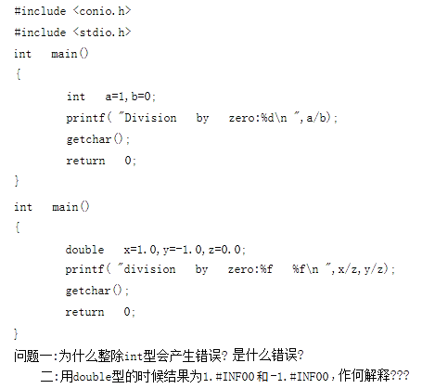
浮点数除0的问题
这是网上的一个帖子
为什么整数除0会发生异常？
为什么浮点数除0不会出现异常？
浮点运算中，一个有限数除以0，结果为正无穷大（负无穷大）

Slide 85
Representation for “Not a Number”
Sqrt (- 4.0) = ? 0/0 = ?
Called Not a Number (NaN) - “非数”
How to represent NaN
Exponent = 255
Significand: nonzero
NaNs can help with debugging
Operations
sqrt (-4.0) = NaN 0/0 = NaN
op (NaN,x) = NaN +∞+(-∞) = NaN
+∞- (+∞) = NaN ∞/∞ = NaN
etc.
Notes:
Who can tell me what is the result of the square root of –4.0 ? Yes, the result is undefined. 0 divided by 0, infinity divided by infinity are all the same. If infinity is not an error, these should not be either. We call them Not a Number. We read it NaN. In this situation, the exponent bits will be all ones, the significand will be nonzero bit pattern.
We can use NaN to help with debugging. If the calculating result is NaN, we can set some test point to see what happened.
There are some operations which may produce NaN. We can define any finite number operate with NaN will produce NaN. Infinity minus infinity will produce NaN, and so on.

Slide 86
Representation for Denorms(非规格化数)
What have we defined so far? (for SP)
Exponent Significand Object
0 0 +/-0
0 nonzero Denorms
1-254 anything Norms
implicit leading 1
255 0 +/- infinity
255 nonzero NaN
Used to represent
Denormalized
numbers
Notes:
We have defined normalized number, we briefly call them norms, we also have defined 0, infinity and NaN, we have know that: …….. we have used all combination except for this one, we can use this combination to represent denormalized numbers.

Slide 87
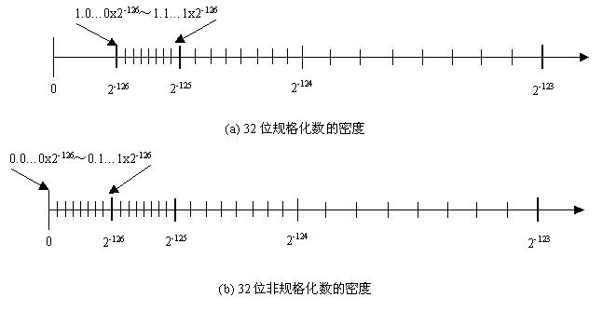
Representation for Denorms
1.0…0x2⁻¹²⁶~ 1.1…1x2⁻¹²⁶
GAP
0
2⁻¹²⁶
2⁻¹²⁵
2⁻¹²⁴
2⁻¹²³
Normalized numbers
0.0…0x2⁻¹²⁶~ 0.1…1x2⁻¹²⁶
0
2⁻¹²⁶
2⁻¹²⁵
2⁻¹²⁴
2⁻¹²³
Denorms
(-1)^{s}×0.aa…a ×2⁻¹²⁶
Notes:
As we know, in IEEE standard, normalized numbers are those with the form: +/- 1.aa…a x 2^{bb…b}, where aa…a can be anything(from 00…0 to 11…1), bb…b can be from 00…01 ( the value is 1-127=-126) to 11…10 (the value is 254-127=127). Considering positive number, the smallest number is 1.00…0 x 2⁻¹²⁶ . Between 0 and the smallest number there is a big gap. IEEE use the combination of exponent=00…0 and significand=nonzero to fill in this gap. These number are called denormalized numbers. We briefly call them denorms. In denorm form, the exponent is always 00…0, and no implicit leading 1, the significand is nonzero bit pattern. It means denormalized numbers have form of +/- 0.aa…a x 2⁻¹²⁶ , here aa…a can be 0.00…01, 0.000…10, ……., 0.11…1.
Any questions about that?
There are a lot of things you should think about here. Like 1….,2…..3…..

Slide 88
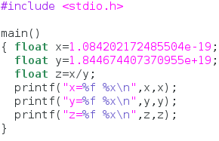
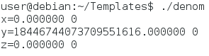
非规格化浮点数举例
当结果为 0.1x2⁻¹²⁶ 时，是用非规格化数表示还是近似为0？
以下程序试图计算 2⁻⁶³/2⁶⁴=2⁻¹²⁷
计算器
2⁻⁶³
2⁶⁴
讨论问题：
计算器上算的准确吗？
为什么 x 输出为 0？
为什么 y 的输出发生变化？
为什么x、y、z用%x输出为0？
Z 输出为 0 说明了什么？
如下赋初值对否？
float x=0x40000000;
float y=0x5f800000;

Slide 89
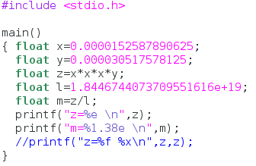
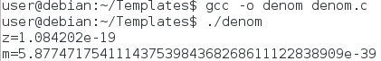
非规格化浮点数举例
当结果为 0.1x2⁻¹²⁶ 时，用非规格化数表示，而不是近似表示成0！
2⁻¹⁶
2⁻¹⁵
z和m的输出结果说明了什么？

Slide 90
Questions about IEEE 754
What’s the range of representable values?
The largest number for single: +1.11…1X 2¹²⁷
How about double?
What about following type converting: not always true!
if ( i == (int) ((float) i) ) {
printf (“true”);
}
if ( f == (float) ((int) f) ) {
printf (“true”);
}
How about FP add associative? FALSE!
x = – 1.5 x 10³⁸, y = 1.5 x 10³⁸, z = 1.0
(x+y)+z = (–1.5x10³⁸+1.5x10³⁸ ) +1.0 = 1.0
x+(y+z) = –1.5x10³⁸+ (1.5x10³⁸+1.0) = 0.0
约 +3.4 X 10³⁸
约 +1.8 X 10³⁰⁸
How about double?
True!
How about double?
Not always true!
Notes:
Any questions so far? After this class, we should think of some important questions. Here are some examples:
We should know what’s the range of expressible value for single-precision and double-precision. We consider this question by finding the largest number form. For normalized form, we know the largest one is that the significand should be all ones, exponent should be 11111110, which is 254, the true value is 254-127=127, so the value of the largest number is …., which is about +1.99…99x2⁷x2¹²⁰ = +1.99…99x2⁷x(2¹⁰)¹² ~ +1.99…99x1.28x10²x(10³)¹² ~ +2.0x10³⁸
We should know why use biased exponent. Considering the addition operation for two scientific notation numbers, 3.12x10³ 4.28x10⁻², before adding the fractions, we must adjust the exponents to make them the same. We always convert the smaller one. Here 4.28x10⁻² should be convert to 0.0000428x10³ . So we want to know which is larger and which is smaller. Inside the computer, we compare two numbers by seeing the digits from left to right. If we express the exponent using two’s complement form, the negative numbers will seem to be larger than positive numbers. For example(suppose N=4): –2=>1110₂, +3=>0011₂. If we use biased exponent which add certain excess(here say 8=1000₂), we will have: –2=>0110₂, +3=>1011₂ It is obvious that 1011 is larger than 0110. Generally, we always choose 2^{N-1} as the excess(or bias) for N bits number. Before IEEE 754 standard, Almost all the computer did in this way. IEEE 754 chose 2^{N-1} –1, it’s a clever selection, because it can enlarge the range of the expressible value. Say N=4, if we choose 1000 as bias, the largest number is +7 (=>1111₂), if we choose 0111 as bias, the largest number can be +8 (=>1111₂)
For the first case, we convert i from int to float and then to int. If i is a very large integer, it will lose some lower significant digits when converting to float (because 31>24). So it will be not true. How about Double? (it’s OK, because 31<53). For the second case, we convert f from float to int and then to float. If f is a very small number (<1), it will have no integer representation when converting to int. So it will be not always true. How about Double? The situation is the same, so it’s also not always true.
When we add a very small number to a very large number, we will get the result which is exact the larger number. Because we should adjust the exponents to make them the same, so for very small exponent, the significand will be lost after moving the point to left and truncating the lower significant digits.

Slide 91
浮点数舍入举例
例：将同一实数分别赋值给单精度和双精度类型变量，然后打印输出。
#include <stdio.h>
main()
{
float a;
double b;
a = 123456.789e4;
b = 123456.789e4;
printf(“%f/n%f/n”,a,b);
}
运行结果如下：
1234567936.000000
1234567890.000000
为什么float情况下输出的结果会比原来的大？这到底有没有根本性原因还是随机发生的？为什么会出现这样的情况？
float可精确表示7个十进制有效数位，后面的数位是舍入后的结果，舍入后的值可能会更大，也可能更小
问题：为什么同一个实数赋值给float型变量和double型变量，输出结果会有所不同呢？

Slide 92
用BCD码表示十进制数
编码思想: 每个十进数位至少有4位二进制表示。而4位二进制位可组合成16种状态，去掉10种状态后还有6种冗余状态。
编码方案
1． 十进制有权码
每个十进制数字的4个二进制位（称为基2码）都有确定的权。8421码是最常用的十进制有权码。也称自然BCD（NBCD）码。
2． 十进制无权码
每个十进制数位的4个基2码没有确定的权。
用的较多的是余3码和格雷码。
余3码：由8421码加上0011形成。当两个十进制数字之和是10时，其二进制编码的值正好是16，而且0和9，1和8，…，5和4的余3码互为反码。
格雷码（Gray Code）：任意两个相邻的编码只有一位二进位不同。格雷码有多种编码形式。
3．其他编码方案 （5中取2码、独热码等）
Notes:
每位十进制数的取值可以是0/1/2/…/9这十个数之一，因此，每一个十进制数位必须至少有4位二进制位来表示。而4位二进制位可以组合成16种状态，去掉10种状态后还有6种冗余状态，所以从16种状态中选取10种状态表示十进制数位0 ~ 9的方法很多，可以产生多种BCD码方案。

Slide 93
第三讲小结
10在计算机中有几种可能的表示？
-10呢？
在机器内部编码后的数称为机器数，其值称为真值
定义数值数据有三个要素：进制、定点/浮点、编码
整数的表示
无符号数：正整数，用来表示地址等；带符号整数：用补码表示
浮点数的表示
符号；尾数：定点小数；指数（阶）：定点整数（基不用表示）
浮点数的范围
正上溢、正下溢、负上溢、负下溢；与阶码的位数和基的大小有关
浮点数的精度：与尾数的位数和是否规格化有关
浮点数的表示（IEEE 754标准）：单精度SP（float）和双精度DP（double）
规格化数(SP)：阶码1~254，尾数最高位隐含为1
“零” (阶为全0，尾为全0)
∞ (阶为全1，尾为全0)
NaN (阶为全1，尾为非0)
非规格化数 (阶为全0，尾为非0，隐藏位为0)
十进制数的二进制表示（BCD码）
有权BCD码（8421码）、无权BCD码（余3码、格雷码等）

Slide 94
第四讲 非数值数据、数据的排列和存储
主 要 内 容
非数值数据的表示
逻辑数据、西文字符、汉字
数据的宽度
数据的存储排列
大端方式、小端方式

Slide 95
逻辑数据的编码表示
表示
用一位表示 。例如，真：1 / 假：0
N位二进制数可表示N个逻辑数据，或一个位串
运算
按位进行
如:按位与 / 按位或 / 逻辑左移 / 逻辑右移 等
识别
逻辑数据和数值数据在形式上并无差别，也是一串0/1序列，机器靠指令来识别。
位串
用来表示若干个状态位或控制位（OS中使用较多）
例如，x86的标志寄存器含义如下：
OF
DF
IF
TF
SF
ZF
AF
PF
CF

Slide 96
西文字符的编码表示
特点
是一种拼音文字，用有限几个字母可拼写出所有单词
只对有限个字母和数学符号、标点符号等辅助字符编码
所有字符总数不超过256个，使用7或8个二进位可表示
表示（常用编码为7位ASCII码）
十进制数字：0/1/2…/9
英文字母：A/B/…/Z/a/b/…/z
专用符号：+/-/%/*/&/……
控制字符（不可打印或显示）
操作
字符串操作，如:传送/比较 等
必须熟悉对应的ASCII码！

Slide 97
汉字及国际字符的编码表示
特点
汉字是表意文字，一个字就是一个方块图形。
汉字数量巨大，总数超过6万字，给汉字在计算机内部的表示、汉字的传输与交换、汉字的输入和输出等带来了一系列问题。
编码形式
有以下几种汉字代码：
输入码：对汉字用相应按键进行编码表示，用于输入
内码：用于在系统中进行存储、查找、传送等处理
字模点阵码或轮廓描述: 描述汉字字模的点阵或轮廓，用于输出
问题：西文字符有没有输入码？有没有内码？有没有字模点阵或轮廓描述？

Slide 98
汉字的输入码
向计算机输入汉字的方式：
① 手写汉字联机识别输入，或者是印刷汉字扫描输入后自动识别，这两种方法现均已达到实用水平。
② 用语音输入汉字，虽然简单易操作，但离实用阶段还相差很远。
③ 利用英文键盘输入汉字：每个汉字用一个或几个键表示，这种对每个汉字用相应按键进行的编码称为汉字“输入码”，又称外码。输入码的码元为按键。是最简便、最广泛的汉字输入方法。
常用的方法有：搜狗拼音、五笔字型、智能ABC、微软拼音等
使用汉字输入码的原因：
① 键盘面向西文设计，一个或两个西文字符对应一个按键，非常方便。
② 汉字是大字符集，专门的汉字输入键盘由于键多、查找不便、成本高等原因而几乎无法采用。

Slide 99
字符集与汉字的内码
其内码就是ASCII码。
问题：西文字符常用的内码是什么？
对于汉字内码的选择，必须考虑以下几个因素：
① 不能有二义性，即不能和ASCII码有相同的编码。
② 尽量与汉字在字库中的位置有关，便于汉字查找和处理。
③ 编码应尽量短。
国标码（国标交换码）
1981年我国颁布了《信息交换用汉字编码字符集·基本集》(GB2312—80)。该标准选出6763个常用汉字，为每个汉字规定了标准代码，以供汉字信息在不同计算机系统间交换使用
可在汉字国标码的基础上产生汉字机内码

Slide 100
GB2312-80字符集
由三部分组成：
① 字母、数字和各种符号，包括英文、俄文、日文平假名与片假名、罗马字母、汉语拼音等共687个
② 一级常用汉字，共3755个，按汉语拼音排列
③ 二级常用汉字，共3008个 ，不太常用，按偏旁部首排列
汉字的区位码
码表由94行、94列组成，行号为区号，列号为位号，各占7位
指出汉字在码表中的位置，共14位，区号在左、位号在右
汉字的国标码
每个汉字的区号和位号各自加上32（20H），得到其“国标码”
国标码中区号和位号各占7位。在计算机内部，为方便处理与存储，前面添一个0，构成一个字节

Slide 101
汉字内码
至少需2个字节才能表示一个汉字内码。为什么？
由汉字的总数决定！
可在GB2312国标码的基础上产生汉字内码
为与ASCII码区别，将国标码的两个字节的第一位置“1”后得到一种汉字内码
如，汉字“大”在码表中位于第20行、第83列。因此区位码为0010100 1010011，国标码为00110100 01110011，即3473H前面的34H和字符“4”的ACSII码相同，后面的73H和字符“s”的ACSII码相同，将每个字节的最高位各设为“1”后，就得到其内码：B4F3H (1011 0100 1111 0011B)，不会和ASCII码混淆。
区位码→国标码→内码

Slide 102
国际字符集
国际字符集的必要性
不同地区使用不同字符集内码，如中文GB2312 / Big5、日文Shift-JIS / EUC-JP等。在安装中文系统的计算机中打开日文文件，会出现乱码。
为使所有国际字符都能互换，必须创建一种涵盖全部字符的多字符集。
国际多字符集
通过对各种地区性字符集规定使用范围来唯一定义各字符的编码。
国际标准ISO/IEC 10646提出了一种包括全世界现代书面语言文字所使用的所有字符的标准编码，有4个字节编码(UCS-4)和2字节编码(UCS-2) 。
我国（包括香港、台湾地区）与日本、韩国联合制订了一个统一的汉字字符集（CJK编码），共收集了上述不同国家和地区共约2万多汉字及符号，采用2字节编码 (即：UCS-2) ，已被批准为国家标准(GB13000 )。
Windows操作系统(中文版)已采用中西文统一编码，收集了中、日、韩三国常用的约2万汉字，称为“Unicode”，采用2字节编码，与UCS-2一致 。

Slide 103
汉字的字模点阵码和轮廓描述
为便于打印、显示汉字，汉字字形必须预先存在机内
字库 (font)：所有汉字形状的描述信息集合
不同字体 (如宋体、仿宋、楷体、黑体等) 对应不同字库
从字库中找到字形描述信息，然后送设备输出
问题：如何知道到哪里找相应的字形信息？
汉字内码与其在字库中的位置有关！！
字形主要有两种描述方法：
字模的点阵描述（图像方式）
字模的轮廓描述（图形方式）
直线向量轮廓
曲线轮廓（True Type字形）
区位码←国标码←内码

Slide 104
数据的基本宽度
比特（bit）是计算机中处理、存储、传输信息的最小单位
二进制信息的计量单位是“字节”(Byte)，也称“位组”
现代计算机中，存储器按字节编址
字节是最小可寻址单位 (addressable unit )
如果以字节为一个排列单位，则LSB表示最低有效字节，MSB表示最高有效字节
除比特和字节外，还经常使用“字”(word)作为单位
“字”和 “字长”的概念不同
IA-32中的“字”有多少位？字长多少位呢？
DWORD ：32位
QWORD：64位
16位
32位

Slide 105
数据的基本宽度
“字”和 “字长”的概念不同
“字长”指定点运算数据通路的宽度。
（数据通路指CPU内部数据流经的路径以及路径上的部件，主要是CPU内部进行数据运算、存储和传送的部件，这些部件的宽度基本上要一致，才能相互匹配。因此，”字长”等于CPU内部定点运算部件的位数、通用寄存器的宽度等。 ）
“字”表示被处理信息的单位，用来度量数据类型的宽度。
字和字长的宽度可以一样，也可不同。
例如，x86体系结构定义“字”的宽度为16位，但从386开始字长就是32位了。

Slide 106
数据量的度量单位
存储二进制信息时的度量单位要比字节或字大得多
主存容量经常使用的单位，如：
“千字节”(KB)，1KB=2¹⁰字节=1024B
“兆字节”(MB)，1MB=2²⁰字节=1024KB
“千兆字节”(GB)，1GB=2³⁰字节=1024MB
“兆兆字节”(TB)，1TB=2⁴⁰字节=1024GB
主频和带宽使用的单位，如：
“千比特/秒”(kb/s)，1kbps=10³ b/s=1000 bps
“兆比特/秒”(Mb/s)，1Mbps=10⁶ b/s =1000 kbps
“千兆比特/秒”(Gb/s)，1Gbps=10⁹ b/s =1000 Mbps
“兆兆比特/秒”(Tb/s)，1Tbps=10¹² b/s =1000 Gbps
硬盘和文件使用的单位
不同的硬盘制造商和操作系统用不同的度量方式，因而比较混乱
为避免歧义，国际电工委员会（IEC）在1998年给出了表示2的幂次的二进制前缀字母定义

Slide 107
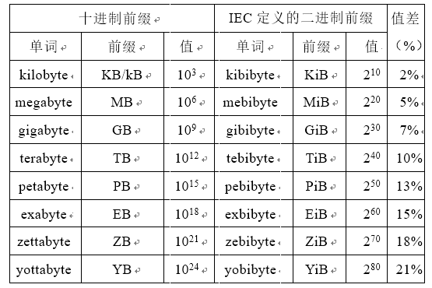
数据量的度量单位
硬盘和文件使用的单位
不同的硬盘制造商和操作系统用不同的度量方式，因而比较混乱
为避免歧义，国际电工委员会（IEC）给出了二进制前缀字母定义，可用不同的前缀表示所采用的度量方式

Slide 108
程序中数据类型的宽度
高级语言支持多种类型、多种长度的数据
例如，C语言中char类型的宽度为1个字节，可表示一个字符（非数值数据），也可表示一个8位的整数（数值数据）
不同机器上表示的同一种类型的数据可能宽度不同
程序中的数据有相应的机器级表示方式和相应的处理指令
(在第五章指令系统介绍具体指令)
C语言中数值数据类型的宽度 (单位：字节)
C声明 | 典型32位 机器 | Compaq Alpha 机器
char short int int long int | 1 2 4 4 | 1 2 4 8
char* | 4 | 8
float double | 4 8 | 4 8
从表中看出：同类型数据并不是所有机器都采用相同的宽度，分配的字节数随机器字长和编译器的不同而不同。
Compaq Alpha是一个针对高端应用的64位机器，即字长为64位

Slide 109
数据的存储和排列顺序
65535=2¹⁶-1
[-65535]_{补}=FFFF0001H
80年代开始，几乎所有通用机器都用字节编址
ISA设计时要考虑的两个问题：
如何根据一个地址取到一个32位的字？- 字的存放问题
一个字能否存放在任何地址边界？- 字的边界对齐问题
例如，若 int i = -65535，存放在内存100号单元（即占100#～103#），则用“取数”指令访问100号单元取出 i 时，必须清楚 i 的4个字节是如何存放的。
FF FF 00 01
103 102 101 100
little endian word 100#
Word:
msb
lsb
100 101 102 103
big endian word 100#
大端方式（Big Endian）: MSB所在的地址是数的地址
e.g. IBM 360/370, Motorola 68k, MIPS, Sparc, HP PA
小端方式（ Little Endian）: LSB所在的地址是数的地址
e.g. Intel 80x86, DEC VAX
有些机器两种方式都支持，可通过特定控制位来设定采用哪种方式。

Slide 110
BIG Endian versus Little Endian
Ex1: Memory layout of a number ABCDH located in 1000
In Big Endian:
CD
AB
1001
1000
AB
CD
1001
1000
In Little Endian:
Ex2: Memory layout of a number 00ABCDEFH located in 1000
00
AB
CD
EF
1000
1001
1002
1003
In Big Endian:
00
AB
CD
EF
1003
1002
1001
1000
In Little Endian:

Slide 111
Byte Swap Problem（字节交换问题）
78
3
12
3
56
2
34
2
34
1
increasing
byte
address
56
1
12
0
78
0
Big Endian
Little Endian
上述存放在0号单元的数据（字）是什么？
12345678H？ 78563412H？
存放方式不同的机器间程序移植或数据通信时，会发生什么问题？
每个系统内部是一致的，但在系统间通信时可能会发生问题！
因为顺序不同，需要进行顺序转换
音、视频和图像等文件格式或处理程序都涉及到字节顺序问题
ex. Little endian: GIF, PC Paintbrush, Microsoft RTF,etc
Big endian: Adobe Photoshop, JPEG, MacPaint, etc

Slide 112
第四讲小结
非数值数据的表示
逻辑数据用来表示真/假或N位位串，按位运算
西文字符：用ASCII码表示
汉字：汉字输入码、汉字内码、汉字字模码
数据的宽度
位、字节、字（不一定等于字长），k/K/M/G/…有不同的含义
数据的存储排列
数据的地址：连续若干单元中最小的地址，即：从小地址开始存放数据
问题：若一个short型数据si存放在单元0x08000100和0x08000101中，那么si的地址是什么？
大端方式：用MSB存放的地址表示数据的地址
小端方式：用LSB存放的地址表示数据的地址

Slide 113
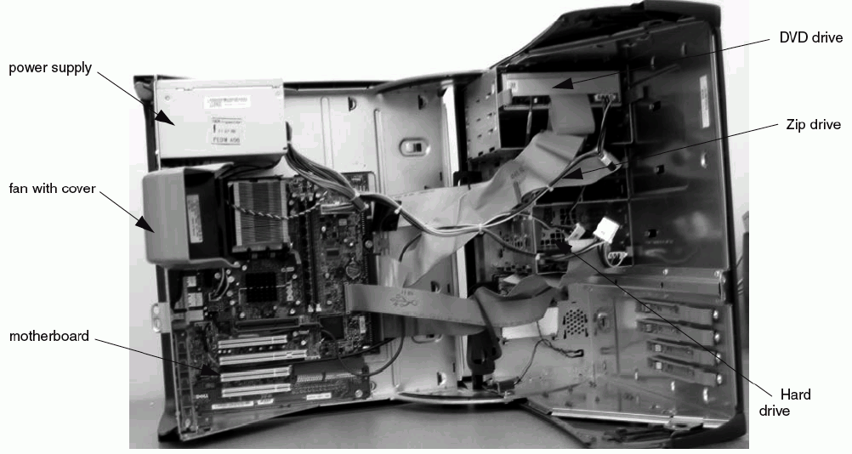
计算机硬件：打开PC来看看

Slide 114
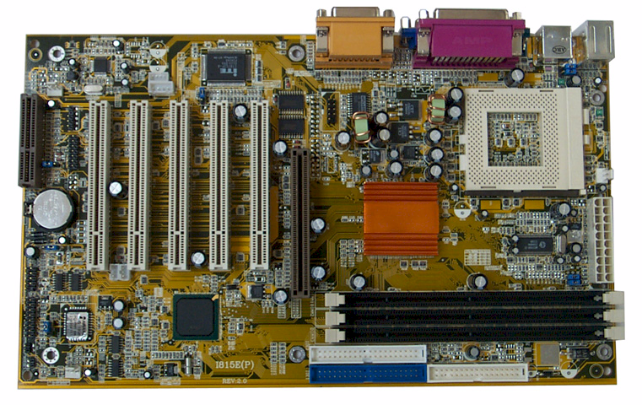
PC主板
CPU插座
PCI总线插槽
内存条

Slide 115
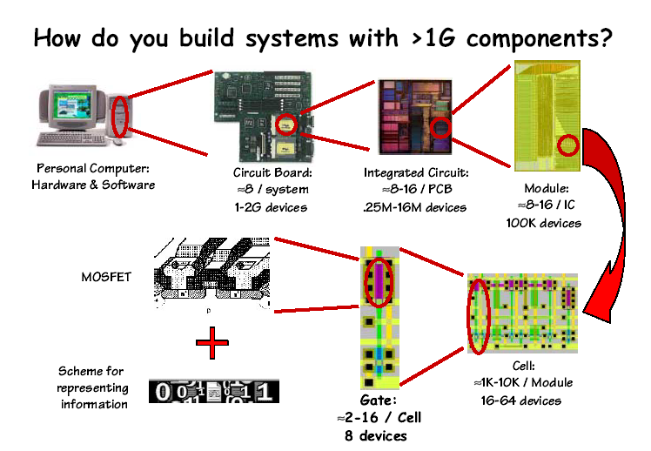
解剖一台计算机（分而治之）
个人计算机由主机和外设组成
主机中包含多个电路板
每个电路板中有十几个集成电路
每个集成电路中有十几个模块
每个门电路实现基本的逻辑运算
所有信息都用二进制编码表示
每个模块中有上千万个单元
每个单元中有十几个门电路

Slide 116
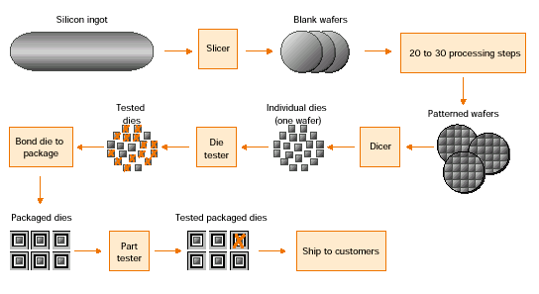
Integrated Circuits manufacturing process
圆形薄片 / 硅抛光片
（6/8/12寸,厚度不足1mm）
单晶硅锭
不合格的用磁浆点上记号
IC小片 / 芯片
“晶圆” / 大芯片
封装：将芯片固定在塑胶或陶瓷基座上，把芯片上蚀刻出来的引线与基座底部伸出的引脚连接，盖上盖板并封焊成芯片
约需400多道工序！
Notes:
Ingot → wafer → die → chip
Please click “how chips are made” on the course website to see the steps in details.
Question asked by a student: why is the wafer a round shape, not a square shape?

Slide 117
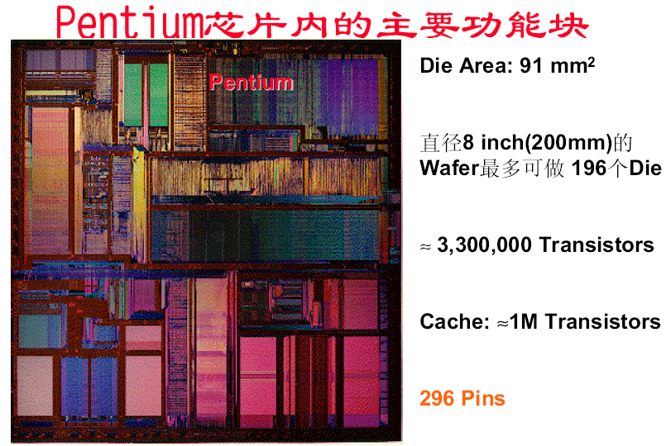

Slide 118
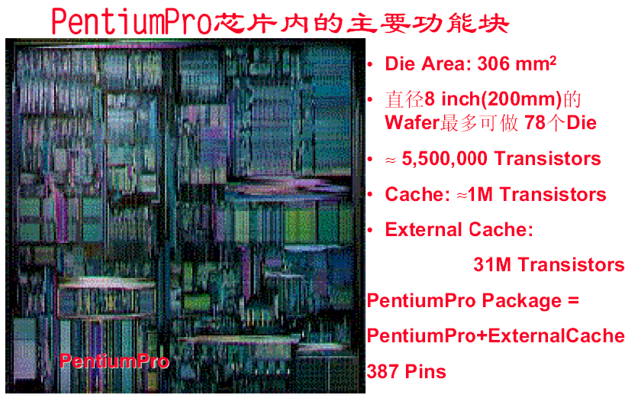

Slide 119
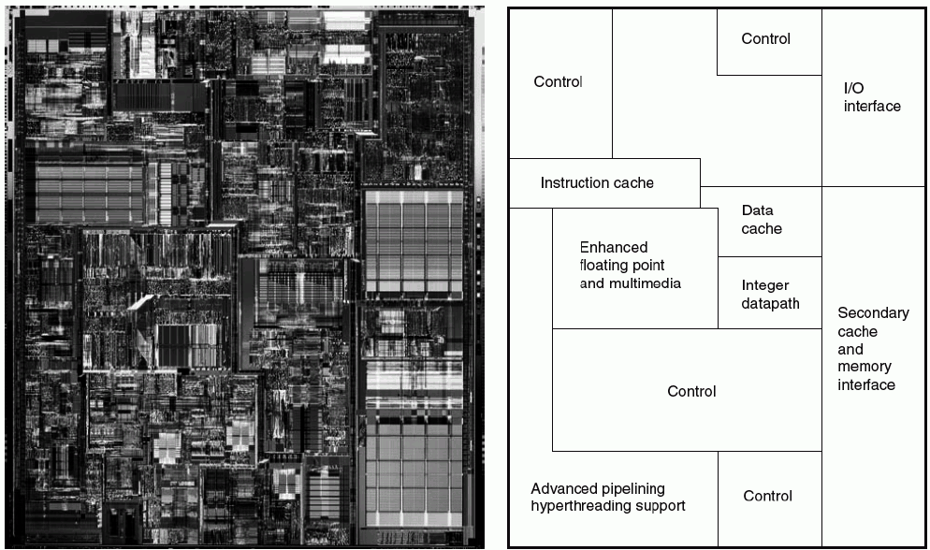
Pentium4处理器内部布局
控制器
控制器
I/O接口
指令Cache
数据Cache
浮点数和多媒体处理
整数处理
二级Cache和内存访问接口
控制器
高级流水线和超线程支持
控制器

